Slide 1


01
契约式编程
02
契约式编程的重点和原则
目 录
CONTENTS
03
防御式编程
04
防御式编程常见的技术

Slide 2

01
契约式编程

Slide 3

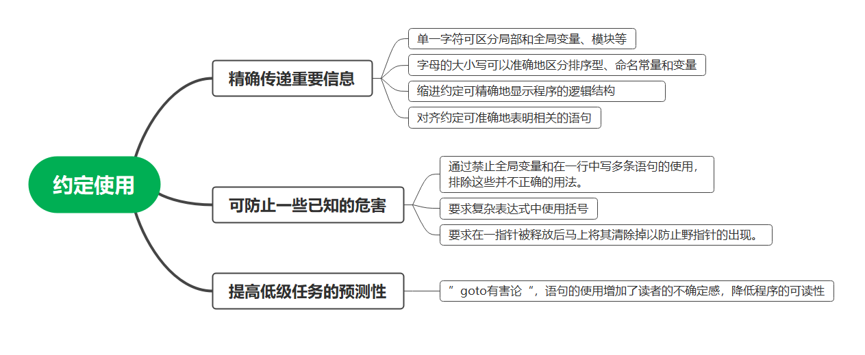
什么是契约式编程？
契约式编程像是一种约定，和生活中的契约一样。

Slide 4
什么是契约式编程？
契约式编程要求我们对「前置条件」、「后置条件」和「不变量条件」进行契约的检查。
契约所约束的，是「一个为了确保程序正常运行的条件」。

Slide 5
02
契约式编程的
重点和规则

Slide 6
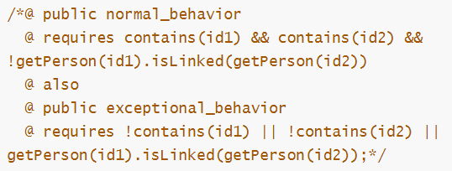
契约式编程关注的重点——前置条件
前置条件：
对于函数来讲，期望所有调用它的模块都保证一定的进入条件，这样它就不用去处理不满足先验条件的情况，先验条件发生在每个函数的最开始。

Slide 7
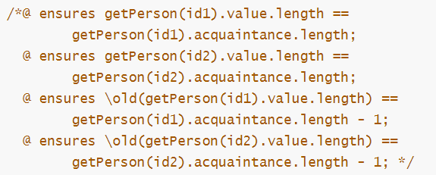
契约式编程关注的重点——后置条件
后置条件：
保证退出时给出特定的属性，也就是说函数保证能做到的事情，函数完成时的状态，函数有这一事实表示它会结束，不会无休止的循环，后验条件发生在每个函数的最后。

Slide 8
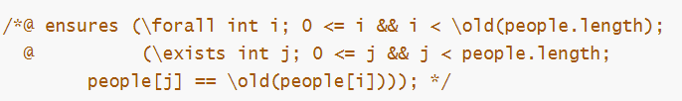
契约式编程关注的重点——不变式
不变式：
在进入时假定，并在退出时保持一些特定的属性，不变式实际上是前置条件和后置条件的交集，违反这些操作会导致程序抛出异常。从调用者的角度来看，该条件总是为真，在函数的内部处理过程中，不变项可以为变，但在函数结束后，控制返回调用者时，不变项必须为真。

Slide 9
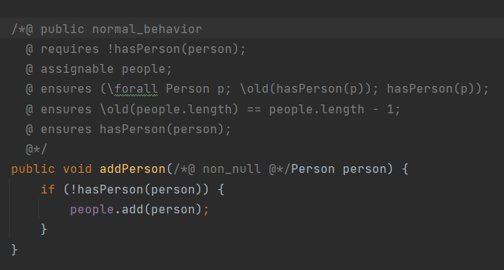
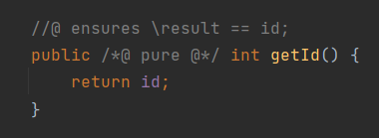
契约式编程的原则
（1）区分命令和查询。查询返回一个结果，但不改变对象的可见性质。命令改变对象的状态，但不一定返回结果。
比如MyGroup类中

Slide 10
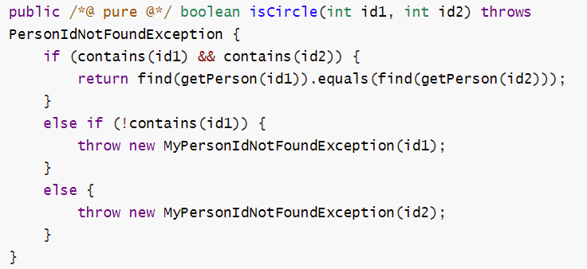
契约式编程的原则
（2）将基本查询同派生查询分开。派生查询可以用基本查询来定义。
（3）针对每个派生查询，设定一个后验条件，使用一个或多个基本查询的结果来定义它。这样我们只要知道基本查询的值，也就能知道派生查询的值。

Slide 11
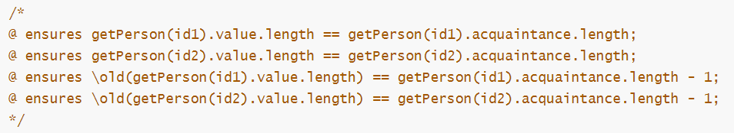
契约式编程的原则
（4） 对于每个命令都撰写一个后置条件，规定每个基本查询的值。结合“用基本查询定义派生查询”的原则，我们已经能够知道每个命令的全部可视效果。
在MyNetwork类中的addRelation方法

Slide 12
契约式编程的原则
（5）对于每个查询和命令，采用一个合适的前置条件。前置条件限定了客户调用查询和命令的时机。
（6） 撰写不变式来定义对象的恒定特性。类是某种抽象的体现，应当将注意力集中在最重要的属性上，以帮助读者建立关于类抽象的正确概念模型。

Slide 13
03
防御式编程

Slide 14
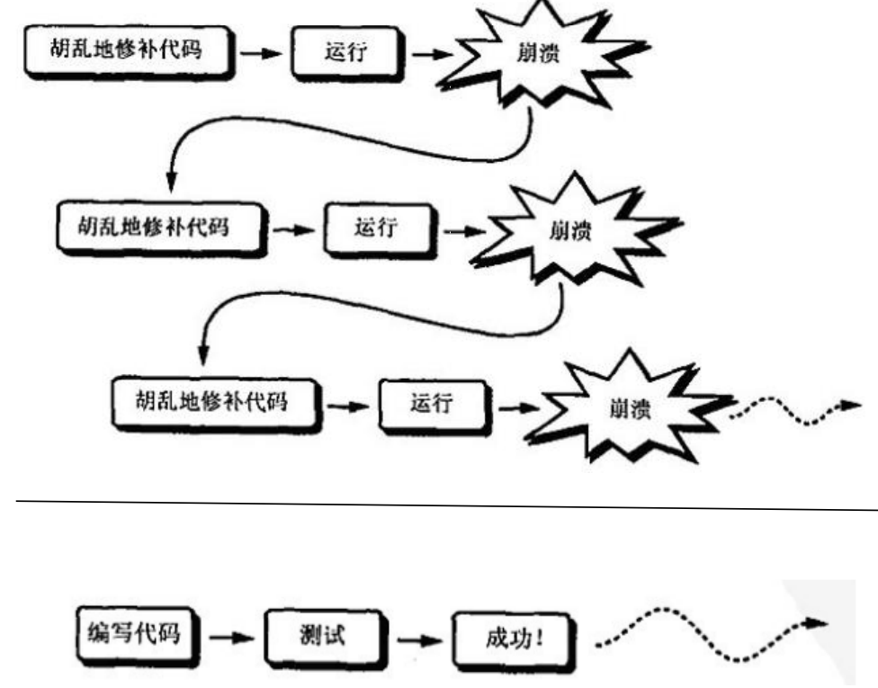

Slide 15
核心思想
子程序应该不因传入错误数据而被破坏，哪怕是由其他子程序产生的错误数据。这种思想是将可能出现的错误造成的影响控制在有限的范围内。
《代码大全》—— 坚固性是指在发现错误后，一个系统继续运行的能力。
1、检查所有来源于外部的数据的值。
2、检查子程序的所有输入参数的值。
3、决定如何处理错误的输入数据。

Slide 16
04
防御式编程常见的技术

Slide 17
防御式编程常见的技术
断言
断言(assertion)是一种在程序中的一阶逻辑(如：一个结果为真或假的逻辑判断式)，目的为了表示与验证软件开发者预期的结果——当程序执行到断言的位置时，对应的断言应该为真。若断言不为真时，程序会中止执行，并给出错误信息。
可以使用断言来验证在程序中作出的假设并排除意外情况。
一个断言函数往往带有两个内容：假设为真时的布尔表达式和一个为假时要打印出来的信息。
如果所开发的软件是供自己使用的，那么把它保留在程序中并无大碍。但是，如果是一个商用软件，那么断言留在程序中，则会影响其速度和占用空间等性能指标。在这种情况下，应事先作好计划，避免调试信息混在程序中。

Slide 18
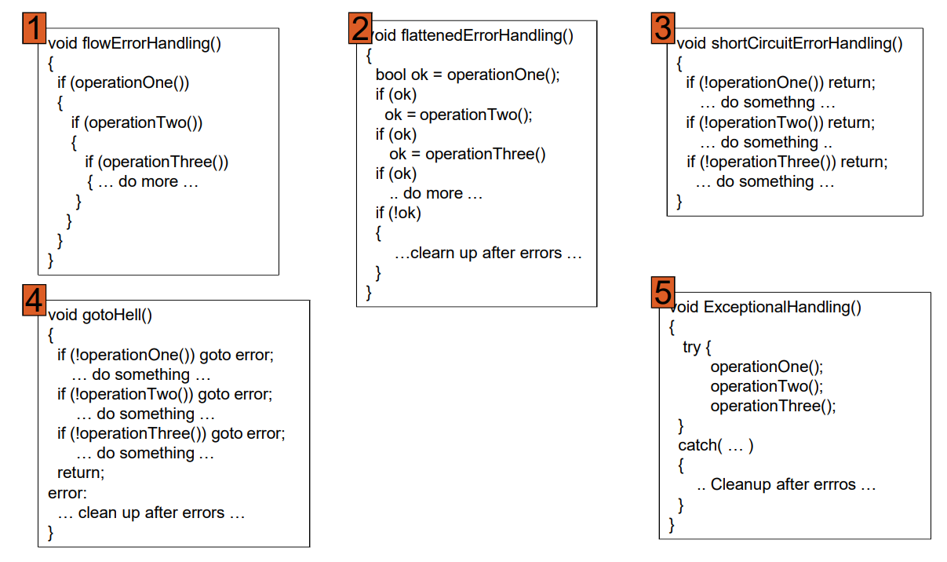
防御式编程常见的技术 —— 错误处理

Slide 19
防御式编程常见的技术
在结构中阐明处理错误的策略是十分必要的。以下是些需要考虑的问题：
错误处理是纠正还是仅仅测试错误？
错误测试是主动的还是被动的？
程序是怎样对付错误的？
处理错误信息的约定是什么呢？
在程序中，应该在哪一个层次上处理错误呢？

Slide 20
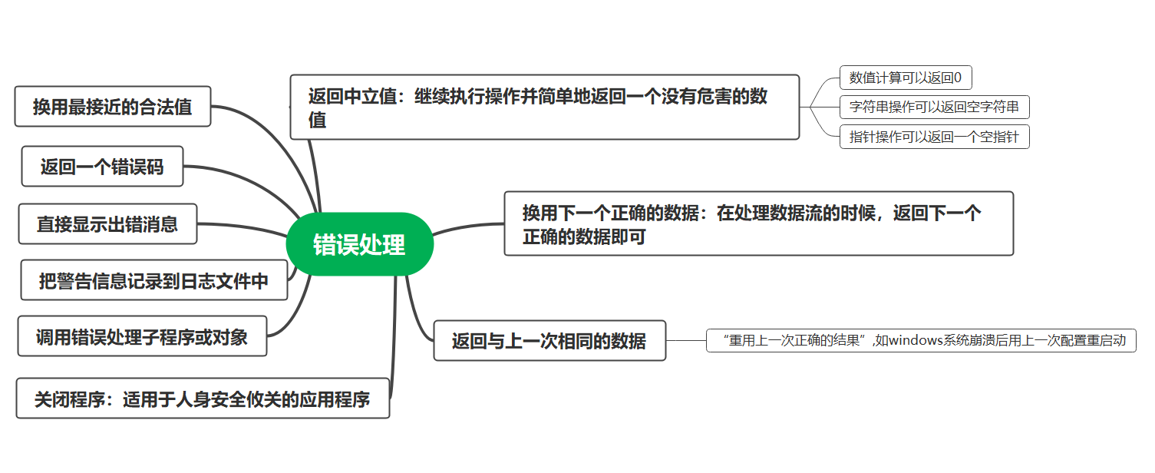
防御式编程常见的技术 —— 错误处理

Slide 21
防御式编程常见的技术
异常
抛出的异常也是程序接口的一部分，代码应抛回一个与其所在类的接口相一致的异常，并且在异常消息中加入关于导致异常发生的全部信息：确保消息中含有为理解异常抛出原因所需的信息，如数组下标错误。

Slide 22
谢谢观看

